Slide 1
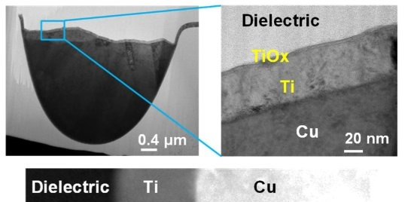
SP-FIX · HMDS
플라즈마 손상 Low-k의 HMDS 실릴화 복구
2(Si-OH) + (CH₃)₃Si-NH-Si(CH₃)₃ → 2(Si-O-Si(CH₃)₃) + NH₃
지표 | 손상 후 | HMDS 처리 후 | 판정
Si-OH 피크 (3350 cm⁻¹) | 존재 | 소멸 | PASS
수분 접촉각 | 친수성 (저) | 80–88° 이상 | PASS
유전율 k | 상승 | 복구 | PASS
TDDB TTF | 단축 | 수 배 연장 | PASS
벌크 복구 | — | 침투 깊이 한계 | 조건부
CU/TI 캡 계면 TEM·TIOX — 캡·계면 참고, CC BY MICROMACHINES 2026
해석
O₂·F 라디칼로 메틸기 고갈 + 수분 흡수된 Low-k를 HMDS 증기 또는 H₂/He 플라즈마로 실릴화.
친수성 Si-OH → 소수성 트리메틸실릴 그룹으로 치환, 기공 밀봉(Sealing).
FTIR: 3350 cm⁻¹ Si-OH 피크 소멸. 수분 접촉각 80–88° 이상 회복.
유전율 복구, TDDB TTF 수 배 연장. 한계: 침투 깊이 제한 → 벌크 완전 복구는 어려움.

Slide 2
SP-FIX · 접촉각
접촉각 80–88° 회복 · 지표별 판독
판독
FTIR 3350 cm⁻¹ Si-OH 피크 소멸 = 수분 유인 결합 제거.
기공 밀봉 → 누설 경로 차단 → k 복구, TTF 수 배 연장.
침투 깊이 한계로 벌크 복구는 불완전 → 조건부.
판정 표면 복구 PASS, 벌크 복구 조건부 · 캡/계면 공정과 결합해 평가.
수분 접촉각(°) — 손상 직후 값은 친수성 표현을 위한 설명용

